Slide 1
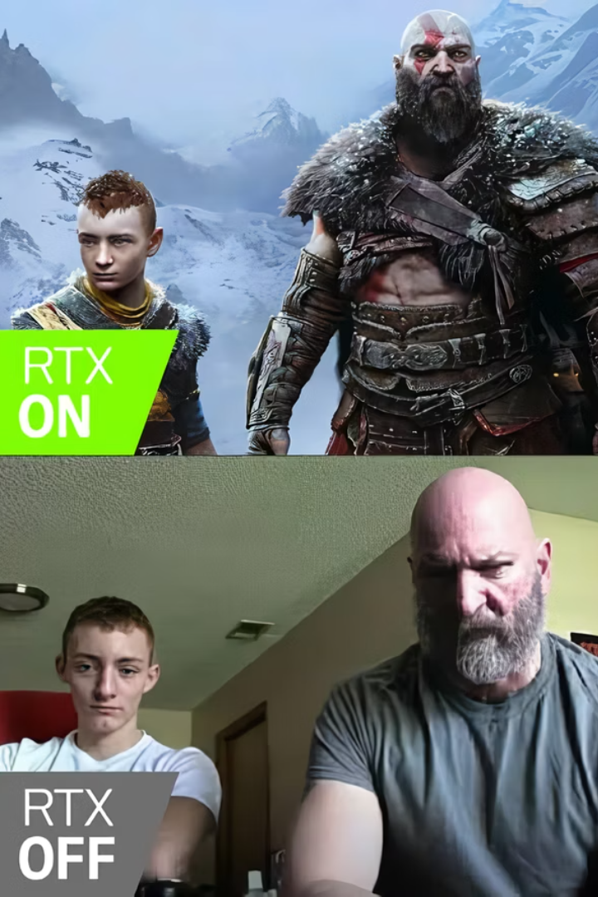
Симуляция и оптимизация physics-based освещения на примере трассировки лучей
Вавилина Екатерина P3230

Slide 2
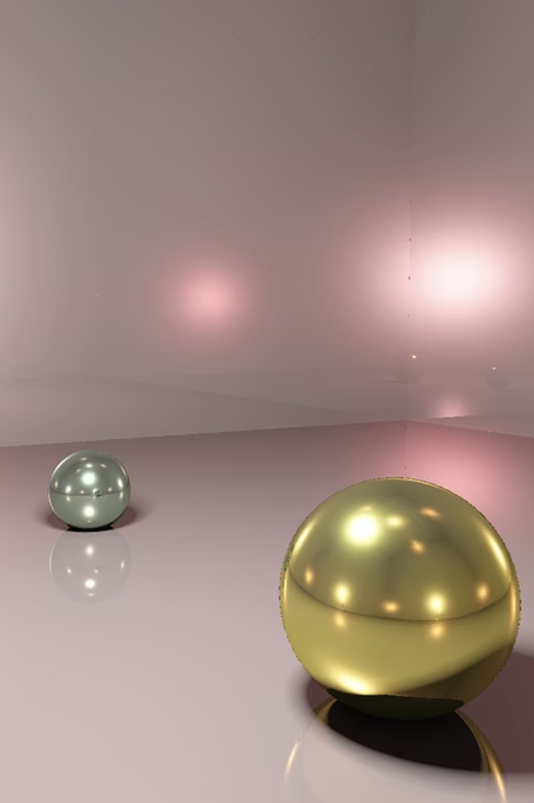
Трассировка лучей позволяет моделировать свет так, как он ведёт себя в реальности — с учётом законов отражения, преломления и рассеивания.
Мы получаем:
Рефлексы
Отражения
Отсвет цвета/света от окружающих объектов
По настоящему честные отражения
Мягкие тени
Glossiness
Полутени и плавный переход между тенью и светом
Отражение зависит от цвета материала

Slide 3
Конвейер трассировки лучей
Генерация лучей
Расчет освещенности
Отправка лучей из камеры через каждый пиксель Viewport (проекции области сцены, которую видит пользователь)
Вычисление цвета и интенсивности света в точках пересечения и цвета пикселя Viewport
1
2
3
Поиск пересечений с геометрией
Определение объектов, с которым лучи сталкиваются в течении своего "жизненного цикла".

Slide 4
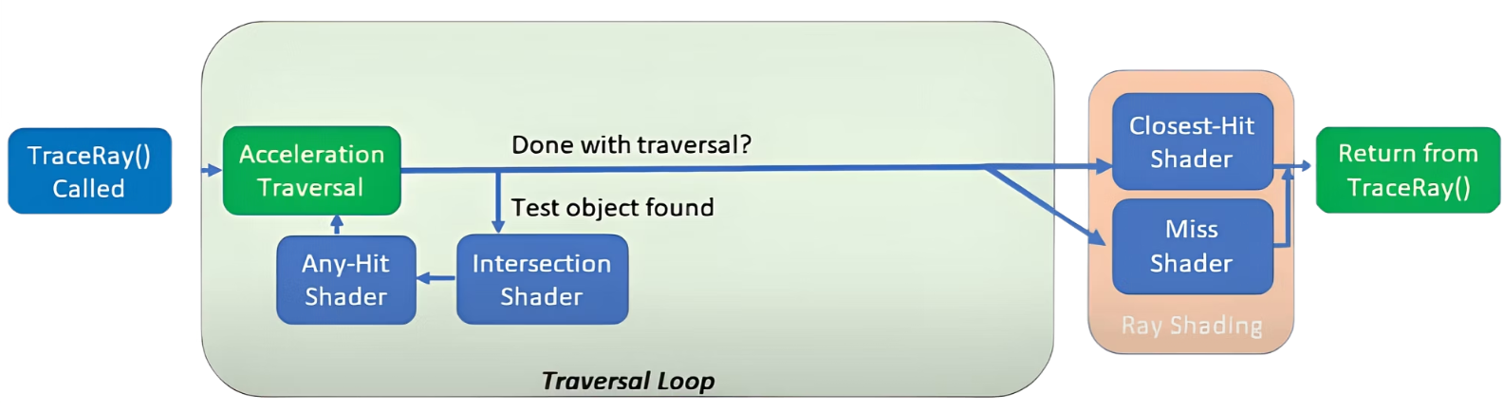
Конвейер трассировки лучей

Slide 5
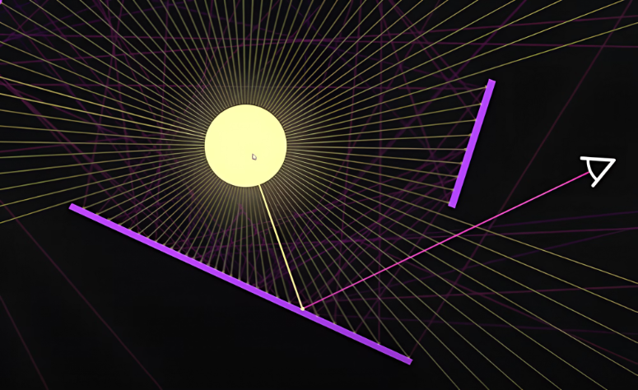
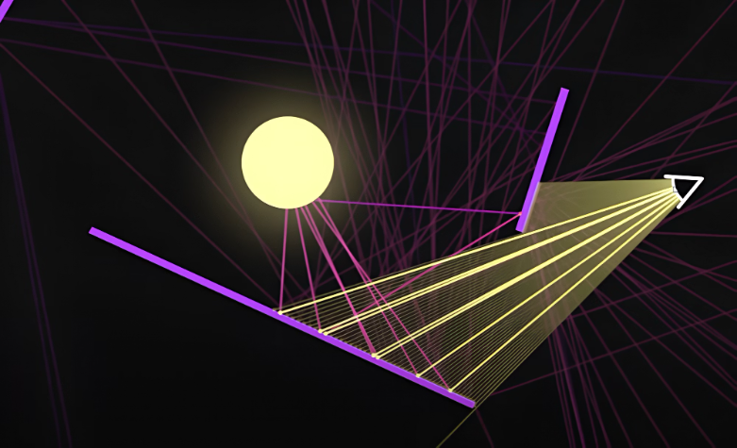
Генерация лучей
Лучи из источника света в камеру
Лучи из камеры в источник света
В первом случае мы генерируем слишком много лучей заря, да и источников света может быть много. Поэтому выбираем второй вариант реализации.

Slide 6
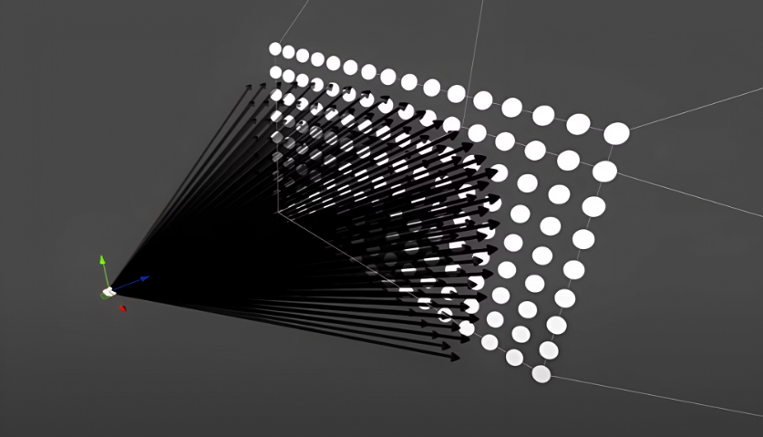
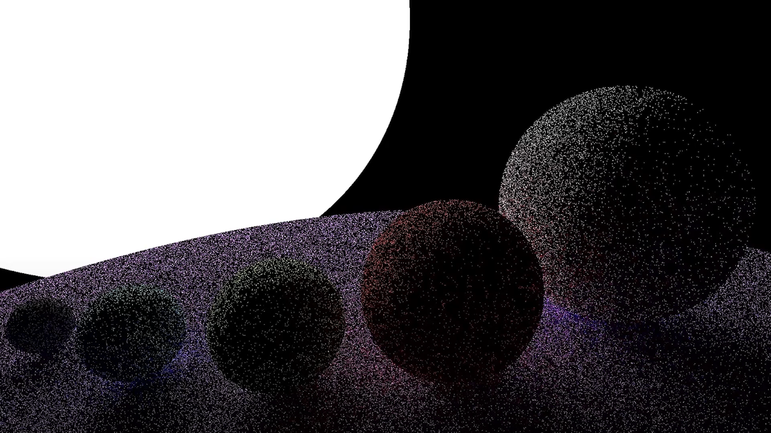
Генерация лучей
Viewport и идущие к нему лучи
Анимация увеличения количества лучей на пиксель

Slide 7
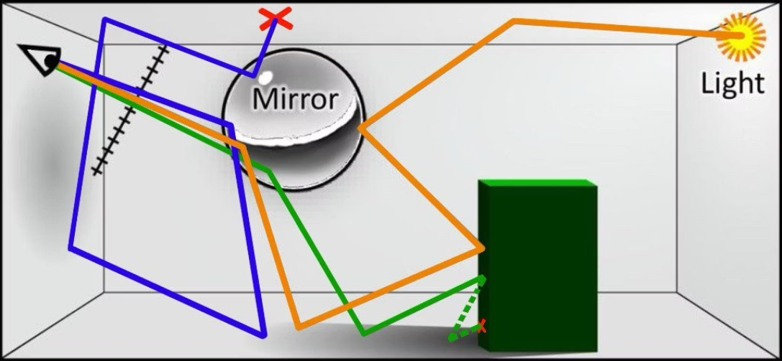
Путь луча по сцене
Останавливаемся когда:
Луч попал в источник света (оранжевый)
Достигнут максимум отскоков (синий)
Луч окончательно затух (зеленый)

Slide 8

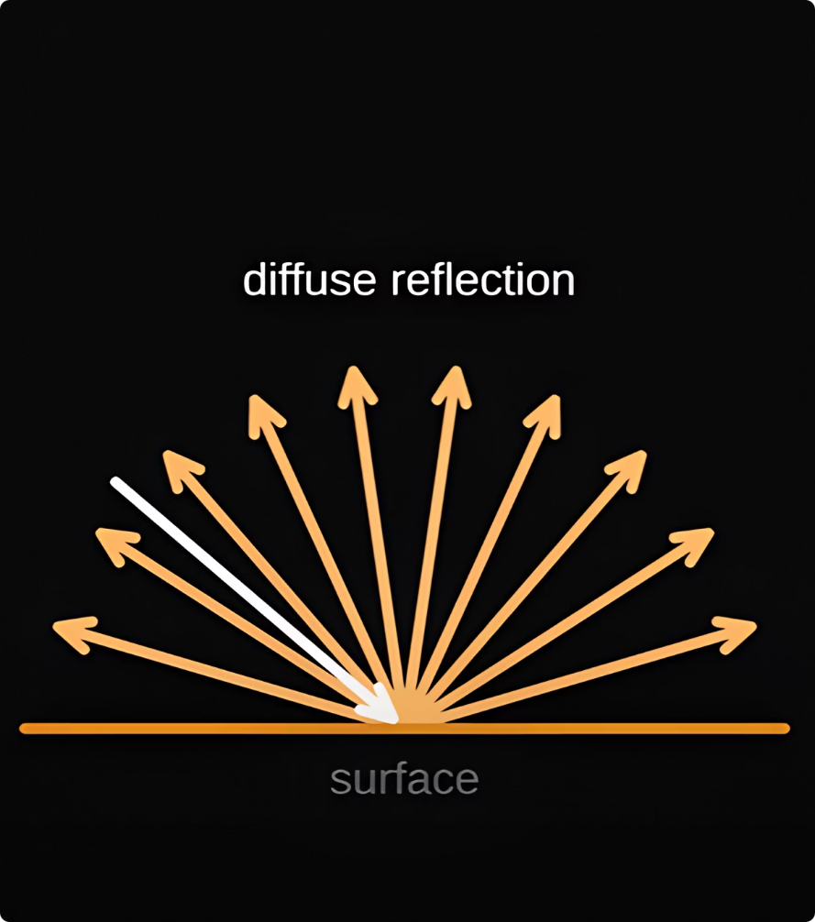
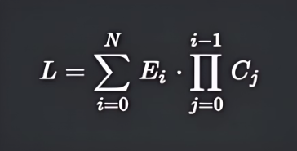
Расчет столкновений. Рассеивание света.
Луч отражается в случайном направлении.
Для расчета освещенности может использоваться формула:
L - итоговая освещенность пикселя
E - яркость луча на i уровне
C - цвет материала на i уровне учетом затухания

Slide 9

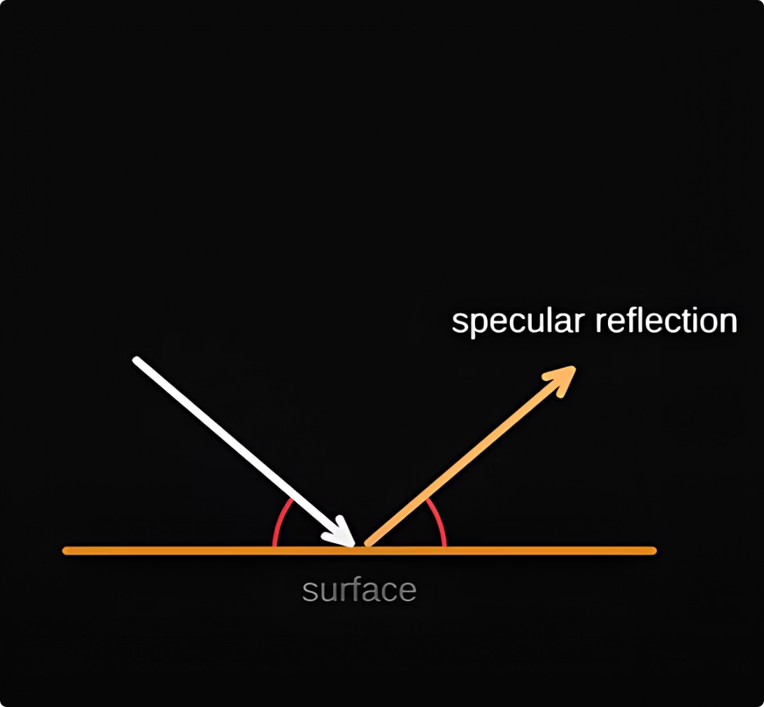
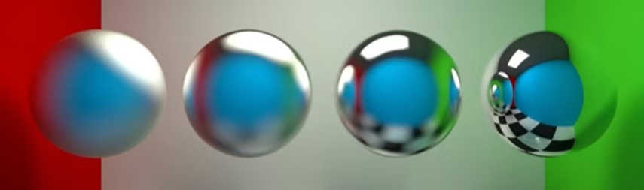
Расчет столкновения. Зеркальные отражений.
Если зеркало идеальное - всегда выбираем отражение. Иначе мы выбираем между отражением и рассеиванием на основании коэффициента отражения
! Процесс построения отражений ресурсоемкий, так как нам надо знать полный путь луча до источник света

Slide 10

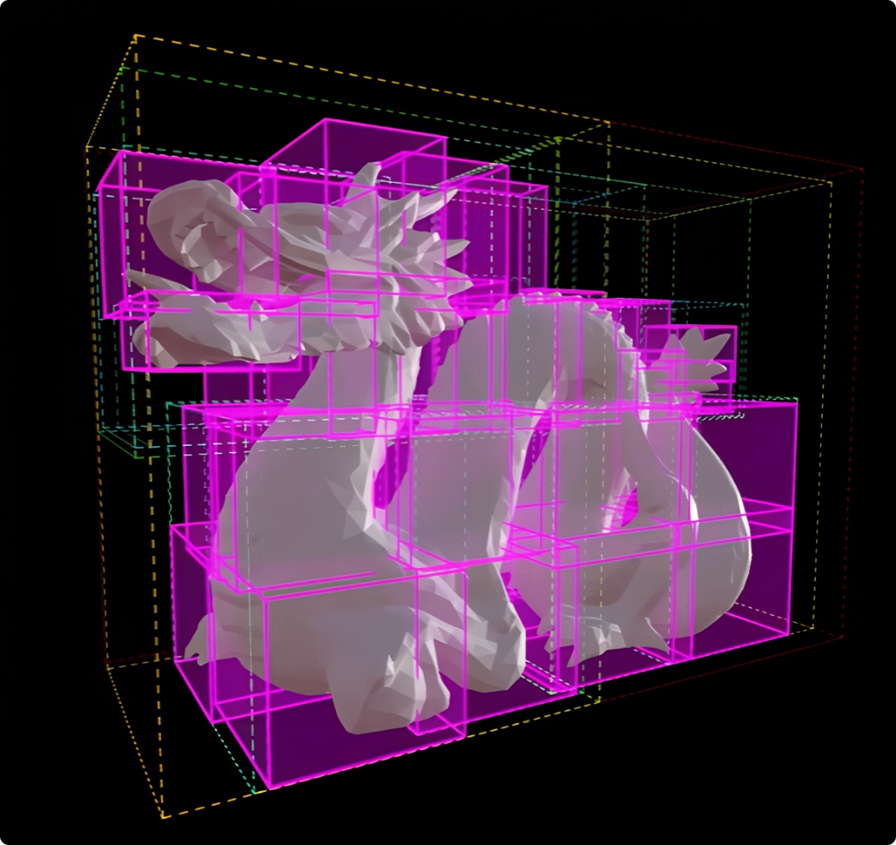
Ускорение трассировки. Bounding Volume Hierarchy
Строим группы примитивов
Получаем иерархическое дерево групп
Ищем попадание в группу от корня к его наследникам до пересечения с примитивом

Slide 11
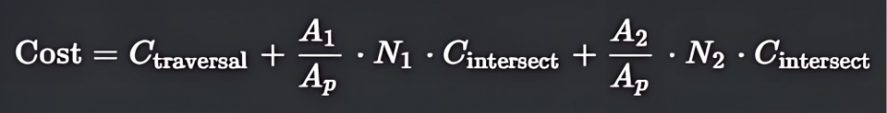
Ускорение трассировки. Surface Area Heuristic
SAH - эвристика, используемая для оптимального построения BVH. Она минимизирует ожидаемую стоимость проверок пересечений луча с геометрией .
Cost - стоимость проверки
A1 и A2 - площади поверхности левого и правого ящиков
Ap - площадь поверхности ящика-родителя
C_{traversal}​, C_{intersect}​ - оценочные стоимости операций (обход и пересечение)

Slide 12
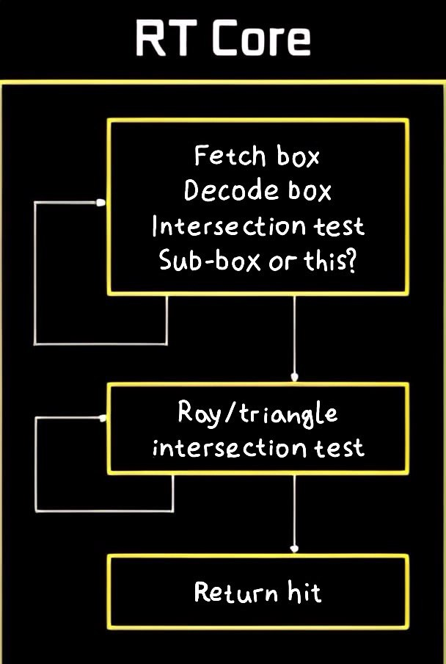


Аппаратная поддержка трассировки
RT Cores (Ray Tracing Cores) в GPU
Ускоряют поиск пересечений лучей в BVH
Acceleration Structures
Особые иерархические структуры, которые помогают оптимально хранить и работать с BVH.

Slide 13


Источники
Документация NVIDIA о RTX и архитектуре аппаратной трассировки лучей: https://developer.nvidia.com/rtx/raytracing
Конвейер трассировки лучей: https://developer.nvidia.com/blog/ray-tracing-essentials-part-4-the-ray-tracing-pipeline/
Видео "Coding Adventure: Ray Tracing" — Sebastian Lague, YouTube: https://www.youtube.com/watch?v=Qz0KTGYJtUk
Видео "Coding Adventure: Ray Tracing Optimization" — Sebastian Lague, YouTube: https://www.youtube.com/watch?v=C1H4zIiCOaI
книги от Nvidia по трассировке лучей

